Slide 1



ESF II projekt Západočeské univerzity v Plzni
reg. č. CZ.02.2.69/0.0/0.0/18_056/0013239

Slide 2
Technologie pro Flexibilní Elektroniku
KET / TFE
Přednáška 7
Lineární vodivé textilie – část 1
Radek Soukup

Slide 3
Obsah přednášky
Úvod do nositelné elektroniky, smart a e-textilií
1.1 Vysvětlení pojmů
1.2 Nositelná elektronika
2. Vodivé lineární textilie
  2.1 Popis vláken, příze, technologie přípravy
  2.2 Typy vodivých přízí a nití
  2.3 Typ 1: Nit na bázi vodivých filamentů
  2.4 Typ 2: Pokovená syntetická vlákna

Slide 4
1. Úvod do nositelné elektroniky, smart a e-textilií

Slide 5
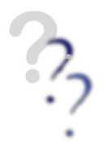
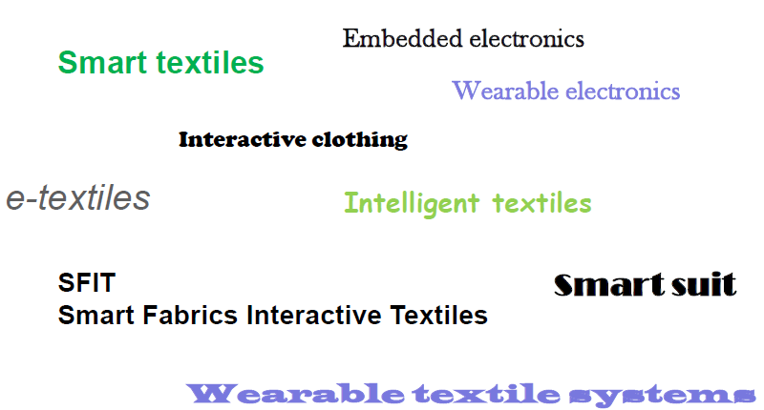
1.1 Vysvětlení pojmů
Video 1

Slide 6
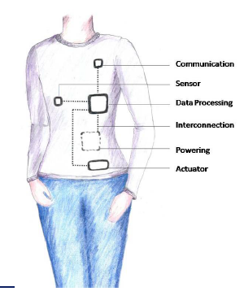
1.1 Vysvětlení pojmů
Termín „Smart“ se používá v širší pojetím k:
„Smart“ se může vztahovat k:
  Integraci elektroniky do textilií
  Chytrým materiálům (např. tvarovou pamětí nebo s fázovou přeměnou).
  Funkčním úpravám (např. lotosový efekt, nežehlivá úprava)
  Funkční oblečení (např. Gore-Tex, Moira atd.)
V širším smyslu je termín „smart“ používán pro všechno, co zákazník vnímá jako „smart“.
Konvenční textilie jsou pasivní (nemají žádnou interakci s okolím)

Slide 7
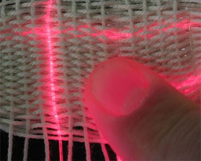
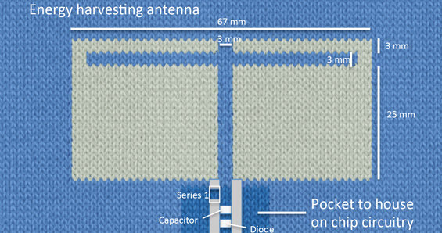
1.1 Vysvětlení pojmů
Definice dle CEN (European Committee for Standardization):
Smart textile - textilní výrobky, které mají další funkční vlastnosti, které nejsou obvykle spojeny s tradičními textiliemi.
Smart textile – jsou definovaný jako klasické textilie s integrovanými aktivními funkčními materiály, chytrými materiály nebo aktivními systémy.
Smart textilie (ATSM) – jsou vlákno, příze, tkanina nebo konečný produkt s jednou nebo více vlastnostmi, které se mění v reakci na podněty, jako jsou mechanické, tepelné, chemické, elektrické, magnetické nebo jiné zdroje.

Slide 8
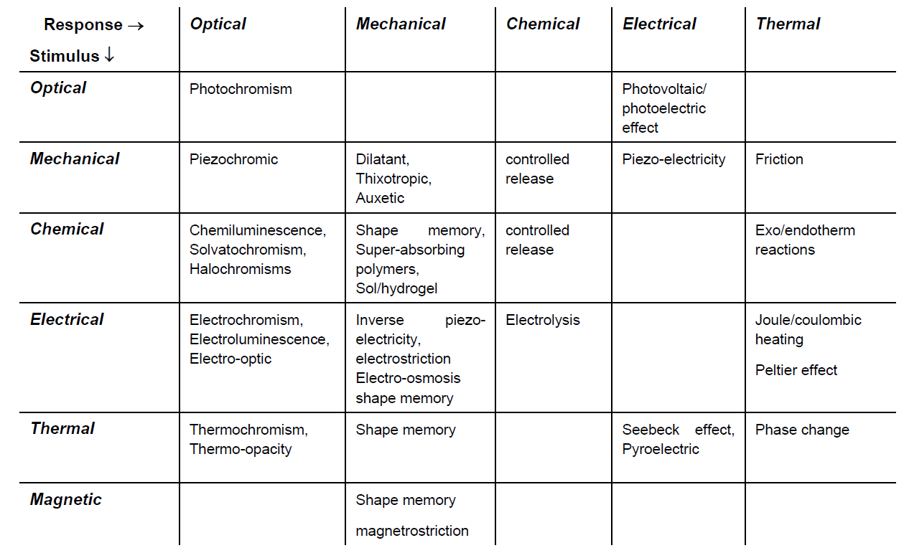
1.1 Vysvětlení pojmů
Přehled reakcí smart textilií na stimuly

Slide 9
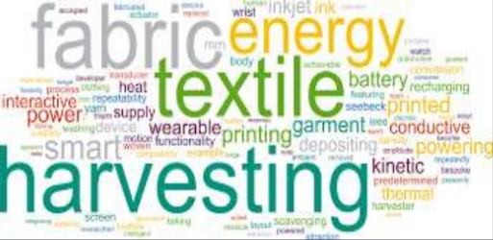
1.1 Vysvětlení pojmů
Termín | Definice
SFIT | Chytré látky a interaktivní textilie definovány stejně jako smart textilie (Smart Fabrics and Interactive Textiles).
Nositelná elektronika (Wearable electronics) | (IPC 8951) - Plně funkční, hotový elektronický výrobek speciálně navržený pro nošení na těle.
Interaktivní textile (Interactive electronics) | Nositelná elektronika, která je integrována do oděvů a může být řízena integrovanými tlačítky nebo panely.
E-textilie, textronika | (IPC 8991) - Textilní struktura (vlákno, příze, tkanina nebo hotový výrobek) s trvalými elektrickými a / nebo elektronickými funkcemi.
Zdroj: CENTEXBEL

Slide 10
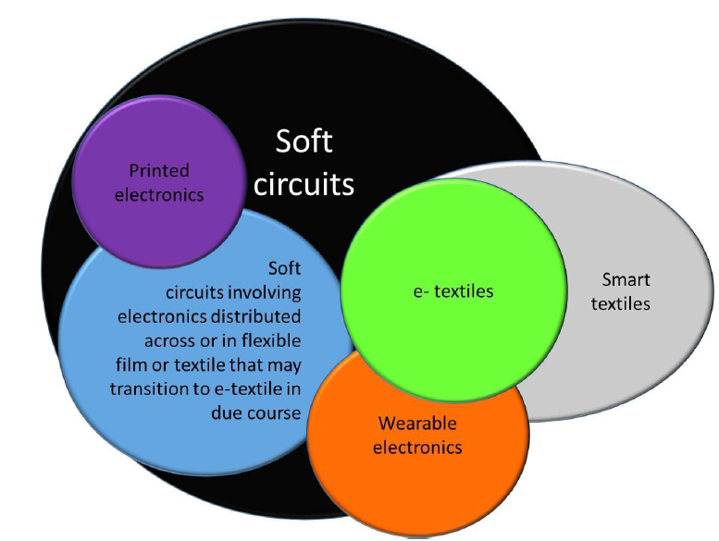
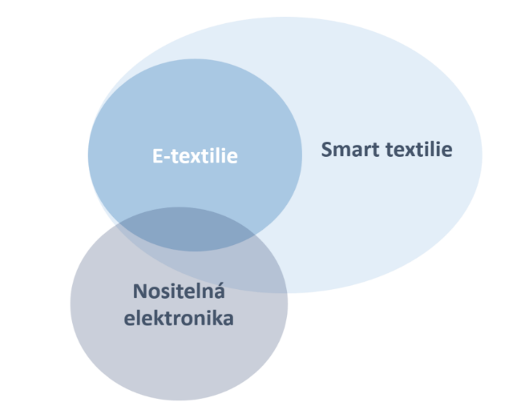
1.2 Nositelná elektronika
Zdroj: CENTEXBEL

Slide 11
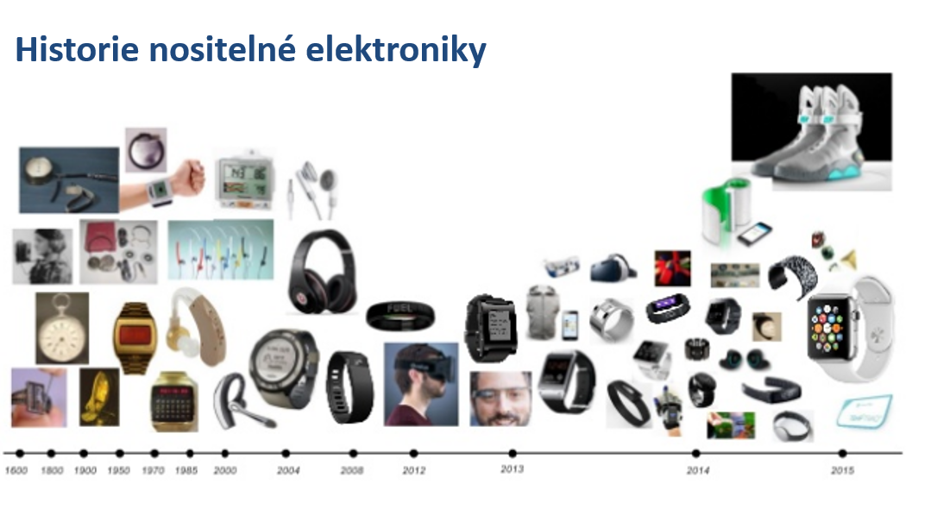
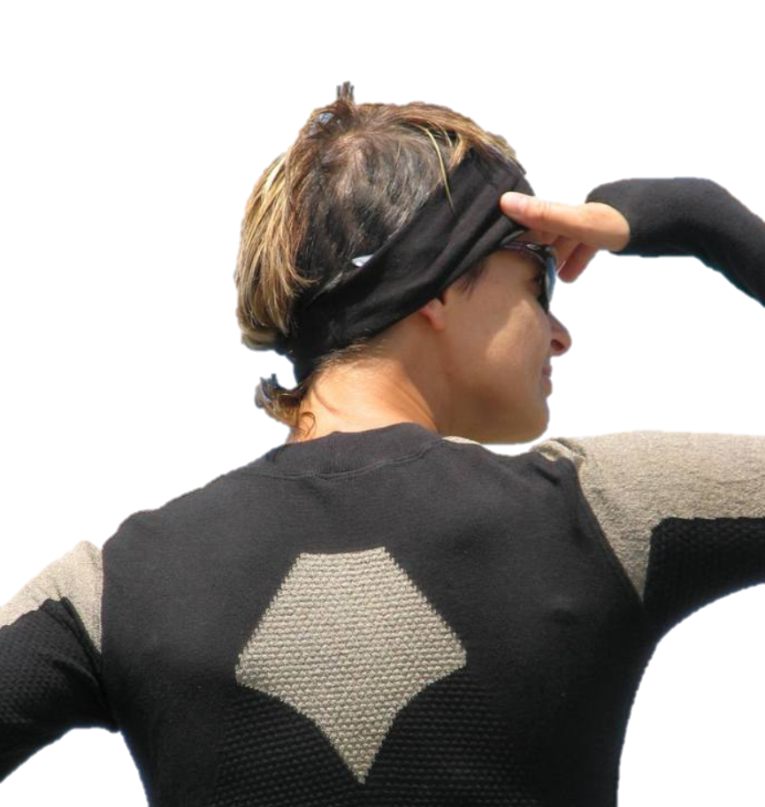
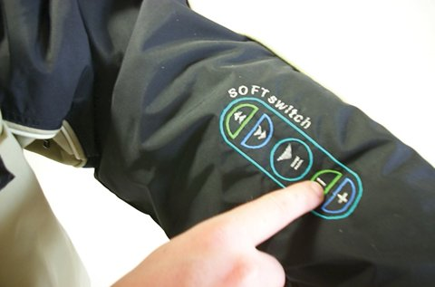
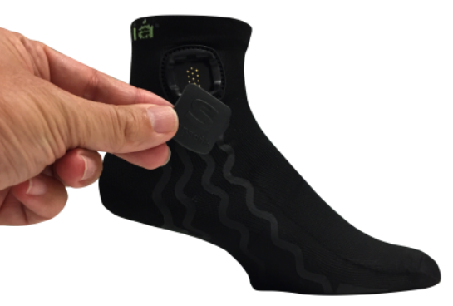
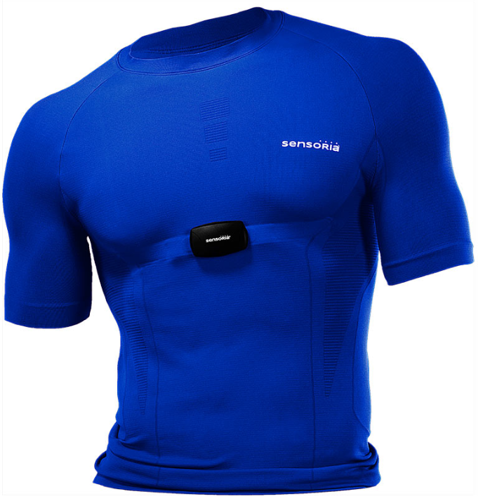
1.2 Nositelná elektronika
E-textilie
Zdroj: CENTEXBEL

Slide 12
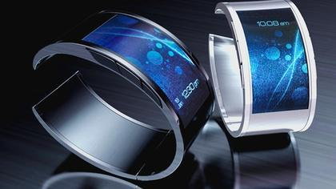
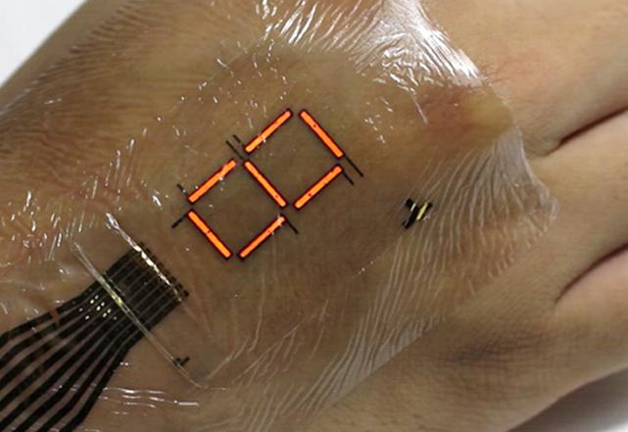
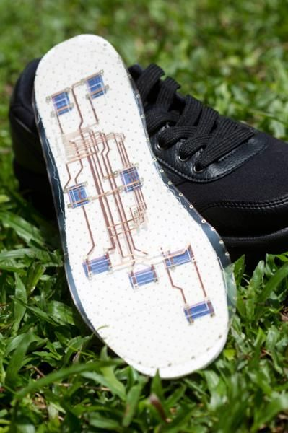
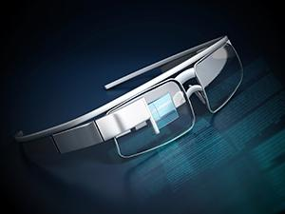
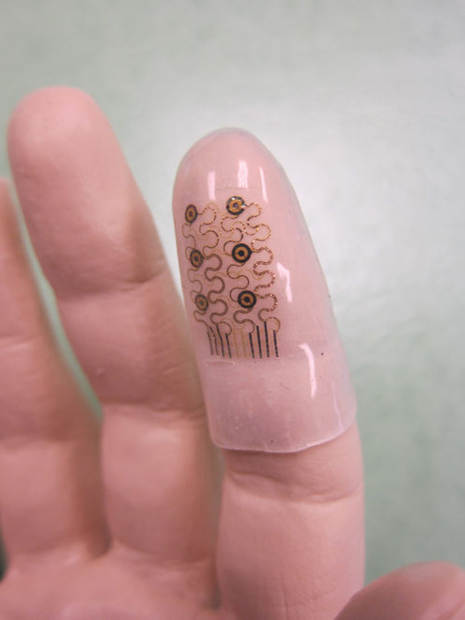
1.2 Nositelná elektronika
Video 2
Zdroj: CENTEXBEL

Slide 13
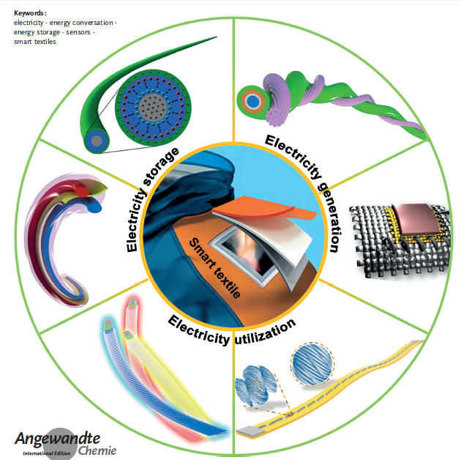

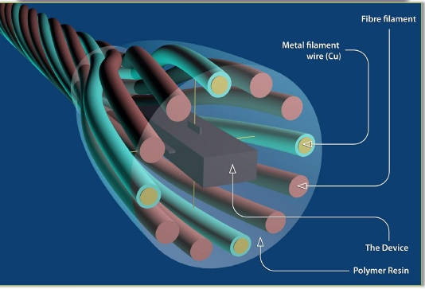
1.2 Nositelná elektronika
Zdroj: CENTEXBEL

Slide 14
A jak se smart textilie
stávají „chytré“?
Zdroj: CENTEXBEL

Slide 15
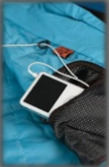
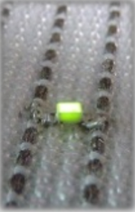
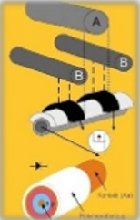
1.1 Vývoj E-textilií
Te
Budoucnost
Minulost
Současnost
Adaptované textilie
Textilně integrované systémy
Textilně založené systémy (na vláknech)

Slide 16
2. Vodivé lineární textilie

Slide 17
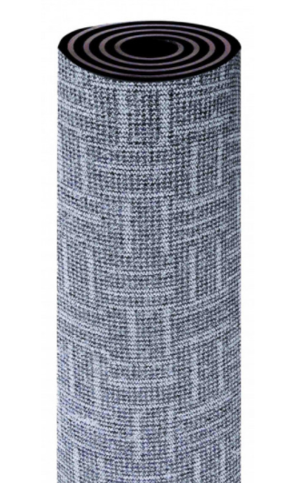
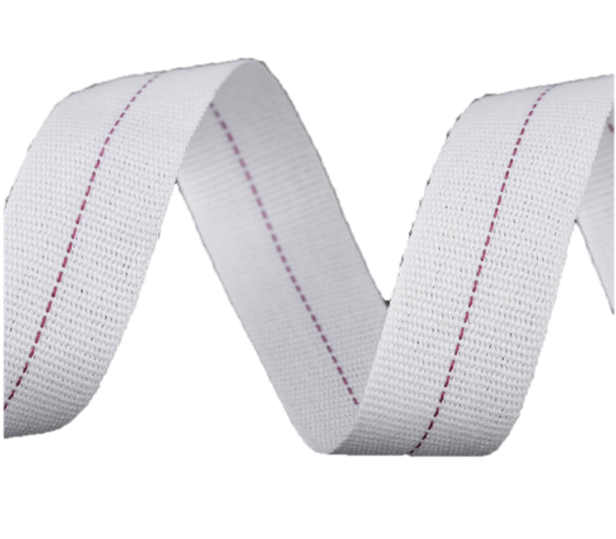
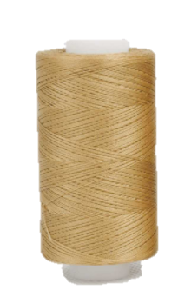
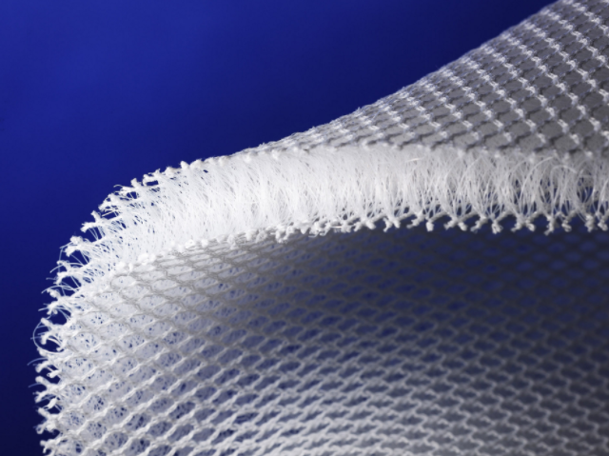
2.1 Třídění textilií z hlediska vnějších rozměrů
  Z hlediska vnější rozměrů můžeme textilie rozdělit na:
  Dále se dnes hovoří o tzv. 4D textilií - textilie a textilní výrobky, které jsou schopné měnit tvar a funkci aplikací relativně malé vnější energie. Tato změna je 4. rozměrem textilie.
  Textilie (z latinského textilis, tkaný) je souhrnný název pro textilní vlákna a výrobky.
1 | Lineární textilie (délkové) | Textilní útvar, jehož jeden rozměr je řádově větší než dva zbývající rozměry, které jsou řádově souměřitelné (nitě, příze, stuhy).
2 | Plošné textilie | Jsou textilní útvary, jejichž tloušťka je řádově menší nežli šířka a délka.
3 | 3D textilie | Jsou textilní systémy, u nichž jsou základní příze uspořádány ve 3 vzájemně kolmých rovinách.
Příklady lineární textile.
Příklad plošné textile.
3D distanční pletenina.

Slide 18
2.1 Vodivé lineární textilie – možné funkce
    E-Textilie jsou založena na existenci elektricky vodivých vláken, nití a textilií, které lze použít v kombinaci s textilními technikami, jako je šití, tkaní a pletení.
    Většina z těchto vodivých materiálů je vyráběna průmyslem pro antistatické a EMF stínění.
    Vodivých lineárních textilie mohou sloužit k:
Přenosu dat a elektrického signálu
Vyhřívání
Textilní senzory (teplotní, vlhkostní, kapacitní, taktilní, mechanického napětí apod.)
Textilní elektrody (textrody)
Antistatické aplikace
Elektrostatické stínění

Slide 19
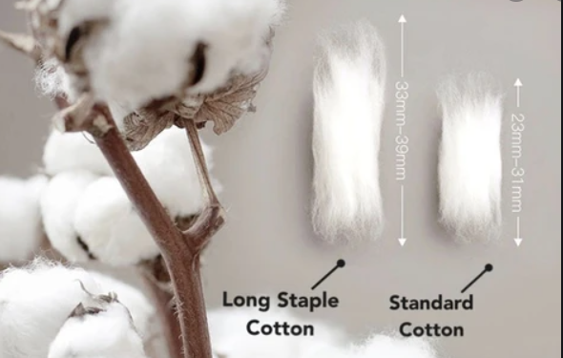
2.1 Příze -popis
  Příze se vyrábí z přírodních, umělých anebo anorganických staplových (střižových) vláken zpevněných zákrutem, tj. spředených v surovém stavu nebo upravené (skaním, barvením apod.) pro další zpracování a případně výrobky z opřádaných filamentů (jádrové příze).
  Podle původu lze textilní vlákna rozdělit na:
    Rostlinná (bavlna, len, juta, konopí, sisal aj.)
    Živočišná (vlna, přírodní hedvábí, angora, velbloudí srst aj.)
    Minerální (azbest)
    Umělá a) z přírodních polymerů (např.: viskóza, acetát)
  b) syntetické polymery (PES, PP, PA)
    Anorganické sloučeniny (sklo, měď a jiné kovy)
      Stapl je průměrná délka všech vláken z jednoho vzorku textilních surovin. Přírodní materiály obsahují vlákna různé délky, u chemických vláken se (zpravidla) stříhá celá partie na jednu stejnou délku.

Slide 20
2.1 Příze -popis
      Tex je jednotka užívaná v textilním průmyslu pro jemnost příze. Představuje délkovou hustotu, konkrétně hmotnost 1 kilometru příze v gramech.
Podíly na světové spotřebě vláken v roce 2018
Pořadí | Skupina | Nejvyšší podíl | %
1 | filamenty | PES, PA, PP, GF, | 46
2 | bavlna | Čína, USA, Indie | 24
3 | stříž z umělých vláken | PES, PAN, CV | 25
4 | ostatní přírodní vlákna | WO, SE, LI | 5
    Konstrukce přízí a nití se liší podle toho, z jakých jsou vláken, z jakých jejich délek, popř. jak jsou dodatečně upravovány. V dnešní době existují převážně tři technologie vyráběných přízí. Jsou to:
    Prstencové příze mezi které patří mykané, poločesané a česané
    Příze s volným koncem mezi které patří rotorové a frikční
    Vzduchem předené příze.

Slide 21
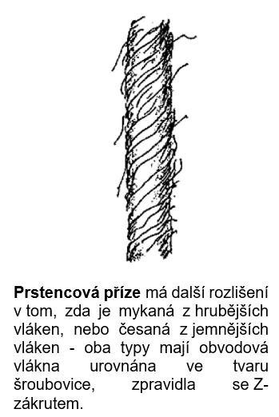
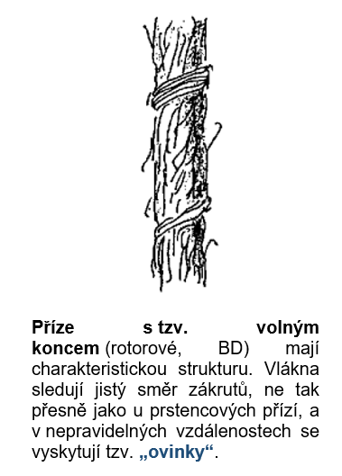
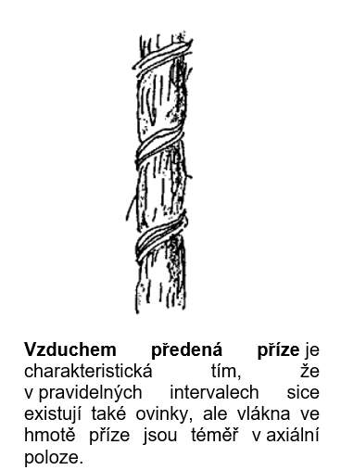
2.1 Příze -popis

Slide 22
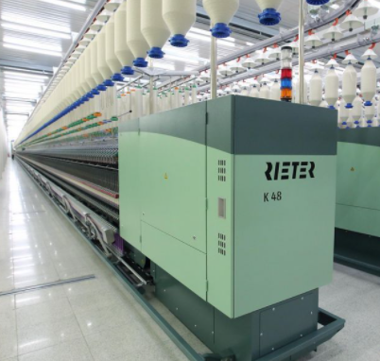
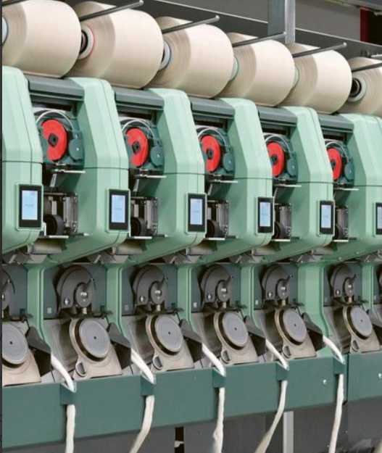
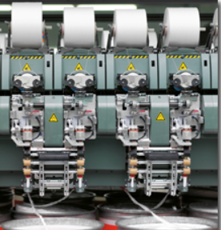
2.1 Příze - popis
Dopřádací tryskový stroj
RIETER J20
Tryskovému dopřádání je určeno jen pro nízké jemnosti a vybrané materiály jako je viskóza a bavlna.
Prstencový dopřádací stroj
RIETER K48
Dopřádací stroje natáhnou přízi, ztenčí ji, stočí a vytvoří vlákno. Příze se stáhne z cívky a vede se mezi válečky, které se otáčejí v několika různých rychlostech. Tímto procesem se příze zjemní do konzistentního poměru.
Výroba vysoce kvalitních a stejnoměrných vláken.
Bezvřezenový dopřádací stroj RIETER R70
Proces rotorového předení je mnohem účinnější než prstencové dopřádání. Využívá se především pro hrubá vlákna.
Princip bezvřetenového předení vyvinut v ČR (Patent v roce 1965, VÚB Ustí nad Orlicí)

Slide 23
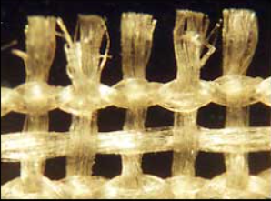
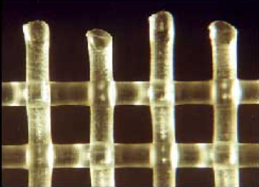
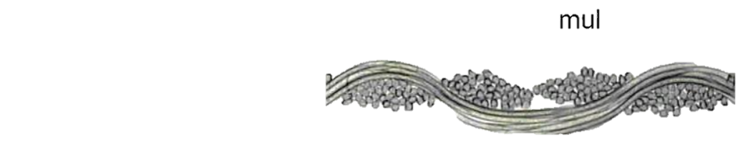
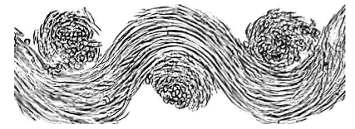
2.1 Filament
    Filament je v textilní terminologii mezinárodní označení pro všechna vlákna neomezené délky
    Filament je souhrnné pojmenování pro:
        Všechna umělá textilní vlákna s výjimkou vláken, které jsou stříhána, řezána nebo trhána na určitou staplovou délku a
    Přírodní hedvábí
Multifilament (multifil) ve tkanině.
Monofilament (monofil) ve tkanině.
Příze
Multifil

Slide 24
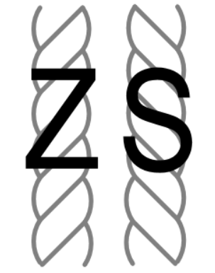
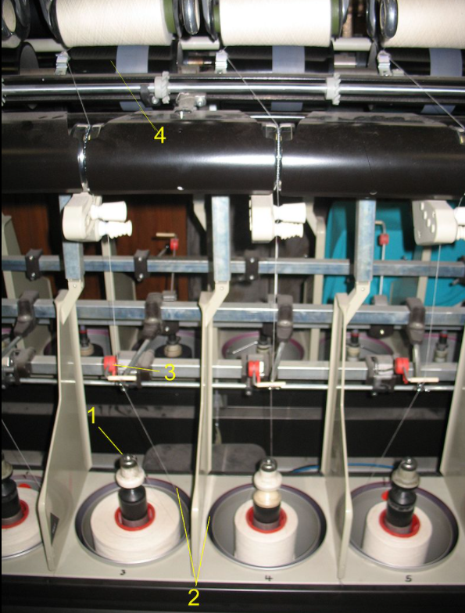
2.1 Technologie skaní
    Skaní (anglicky plying) je úprava nitě, při které se spojují a zakrucují dvě nebo více přízí/nití dohromady.
    Skát se mohou staplové příze ze stejného materiálu, jemnosti jak spolu navzájem, tak i s filamenty (přízí z nekonečného vlákna).
    Z celosvětové výroby staplových a filamentových přízí více než pětina zpracovává skaním.
    Pro charakter skané příze je důležitý směr a počet zákrutů jak u před-kládaných tak i u výsledných nití.
    Jestliže spirála zákrutu probíhá stejným směrem jako prostřední část písmene „Z“, jedná se o přízi točenou k sobě doleva, vytvářející pravý závit. U pravého zákrutu k sobě (levého závitu od sebe) se spirála podobá písmenu „S“.
    Když skací zákrut probíhá stejným směrem jako u obou předkládaných nití, vzniká velmi tvrdá příze (vhodná například na pneumatikové kordy). Naproti tomu příze s opačným točením při skaní je měkčí.
    Se stoupajícím počtem zákrutů se (do určité hranice) zvyšuje pevnost příze.
Směry skaní – S a Z zákruty – je viditelný při pohledu na nit.
Skací stroj - dvouzákrutový stroj.

Slide 25
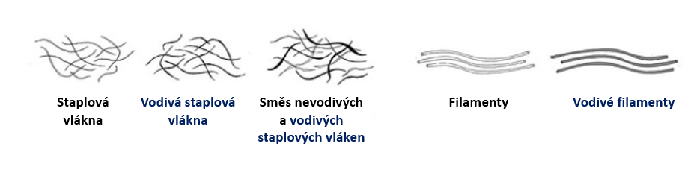

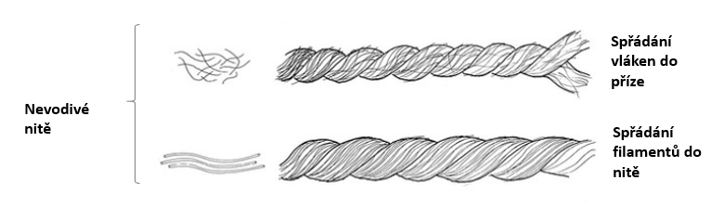
2.1 Typy vodivých vláken
Metalizované filamenty
Vstupní materiály pro vodivé nitě.

Slide 26
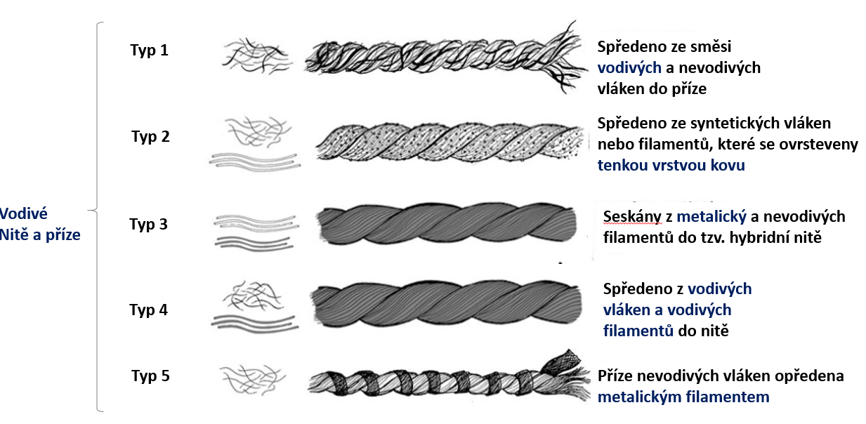

2.2 Typy vodivých přízí a nití

Slide 27
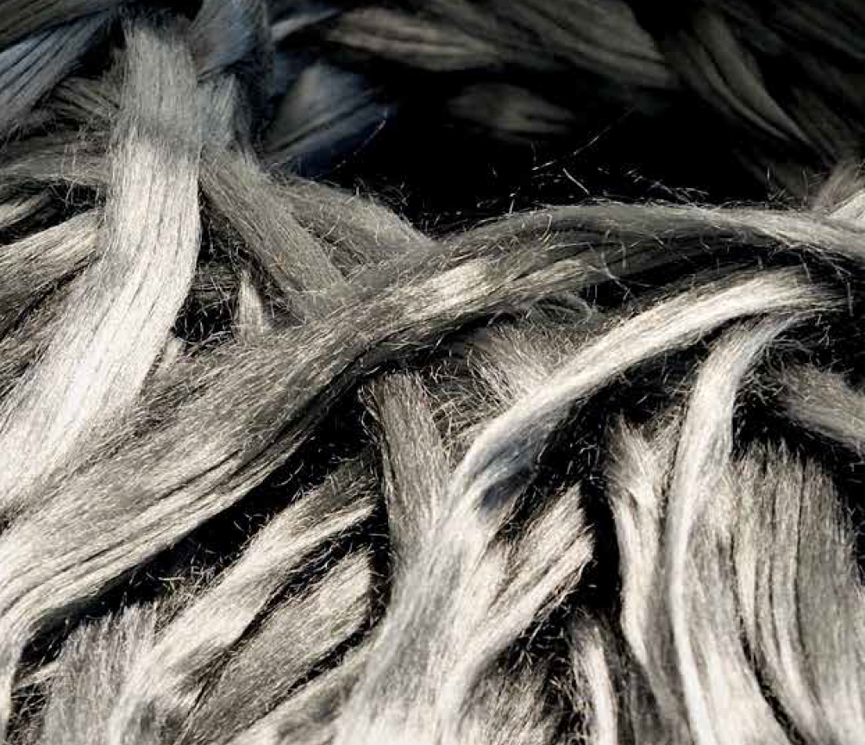
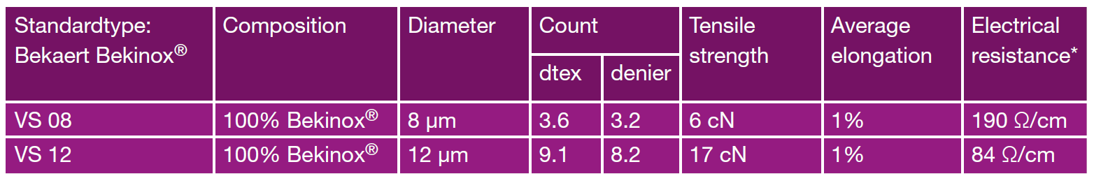
2.3 Typ 1: Příze na bázi vodivých a nevodivých vláken
    Nejčastěji se používají ocelové staplová vlákna
    Mají dobré elektrické a tepelné vodivosti, vysoká korozní a tepelná odolnost, 2 x vyšší odolnost v ohybu něž Cu, vynikající schopnosti stínění EMI a ESD 🢥 četné aplikace
    Kovové vlákno Bekaert Bekinox® VS je pružný pramen z velmi jemných vláken z nerezové oceli (5 µm až 12 µm).
    Tyta kovová vlákna mohou být spředena s přírodními i syntetickými vlákny.
    Aplikace: el. stínění, v ESD a výbušných prostředí.
Ocelové staplová vlákna v tzv. pramenech (Výrobce Bekaert – Produkt Bekinox).

Slide 28
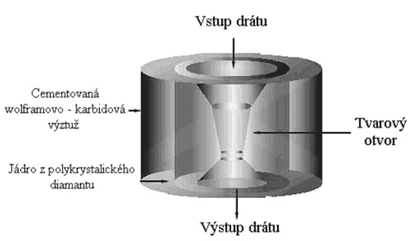
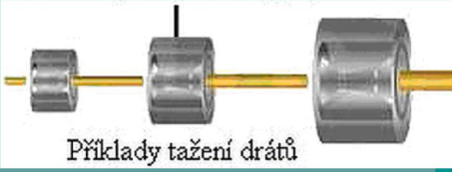
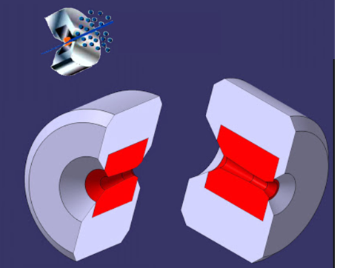
2.2 Typ 1: Příze na bázi vodivých a nevodivých vláken
Princip vytahování kovových vláken
    Vytahuje se tzv. „budle drawing“ (svazkové vytahování) přes diamantové průvlaky.
    Průvlaky mají určitý úkos pro zajištění stejnoměrného stlačování v celém průřezu
    Nejdůležitější podmínkou pro tažení mikrodrátů je snížení vnitřního pnutí pomocí mazání (snižuje součinitel tření, odděluje polotovar a průvlak, odvádí teplo a zajišťuje hladký povrch).
    Jako výchozí polotovar se používají např. tyče válcované za tepla. Následně se očistí od okují, na jednom konci zašpičatí a za tento konec se chytne polotovar kleštěmi a následuje proces tažení.
Tažení drátu přes průvlak.
Schéma průvlaku.

Slide 29
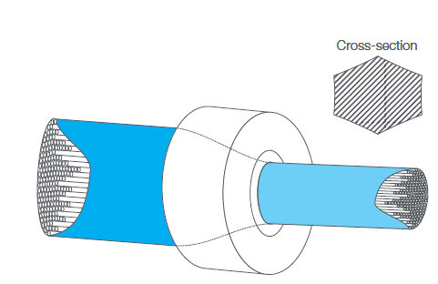
2.3 Typ 1: Příze na bázi vodivých a nevodivých vláken
Princip vytahování kovových vláken
    U tzv. „budle drawing“ (svazkové tažení mikrodrátů) je několik tisíc vláken svázaných dohromady v takzvaném kompozitním drátu, která je tažena přes průvlak k dalšímu zmenšení jeho průměru.
    Nakonec je krycí trubka je později rozpuštěna v kyselině, uvolní se tak , což vede k individuální kontinuální kovová mikrovlákna.
    Takto je možné vytvořit kovového vlákna o délce až několika kilometrů.
    Speciální vývoj v posledních letech umožňuje výrobu vláken průměrech pouhých 200 nm a méně.
Tzv. „budle drawing“ (svazkové tažení mikrodrátů) umožňuje výrobu kontinuálního svazky kovových vláken ve velmi širokém rozsahu průměrů a délky až několik kilometrů.

Slide 30


2.3 Typ 1: Příze na bázi vodivých a nevodivých vláken
Princip vytahování kovových vláken

Slide 31


2.3 Typ 1: Příze na bázi vodivých a nevodivých vláken
Princip obrábění kovových střižovýchvláken
    Technologií tzv. „machining“ (obrábění) lze vyrobit střižová vlákna do průměru 10 μm.
    Tato technologie umožňuje vyladění geometrie vlákna a rozptyl průměrů jednotlivých vláken je relativně malý.
    Tato technologie významně lepší něž tzv. fóliové holení.
Tzv. Technologií „machining“ (obrábění) se vyrábí jednotlivá střižová vlákna s průměrem do 10 μm.
Tzv. Technologií foliového holení se vyrábí kovová střižová vlákna do průměru 14 μm.

Slide 32


2.3 Typ 1B: Nit na bázi vodivých filamentů
    Nit, která je seskána pouze z ocelových filamentů
    Aplikace v E-textilií: RFID antény, vyhřívání)
    Nejčastěji se používají ocelové filamenty s průměry 12 a 14 µm (hranice mezi kovovým vláknem (filamentem) a mikrodrátkem není pevně stanovena, většinou se hovoří o 20 µm)
    Množství vláken v niti se pohybuje typicky od přibližně 200 do více než 1500 vláken.
    Relativně dobrá odolnost vůči praní
    Nevýhody: má horší vlastnosti pro vyšívání, oproti hybridním nitím nižší odolnost vůči ohybům
Nitě Bekinox® VN/HT.

Slide 33


2.4 Typ 2: Pokovená syntetická vlákna
    Pokovují syntetická vlákna, protože jsou hladká (nejčastěji polyamid a polyester).
    Aplikace: Antimikrobiální, ESD, elektromagnetické stínění, stínění před tepelným zářením, textilní vodiče, vyhřívání a senzory, textrody, dekorativní účely.
    Oproti kovovým drátům se mohou galvanicky pokovované nitě až o 7% roztahovat, aniž by se znatelně snížila jejich vodivost.
    Textilie jsou i s kovovým pláštěm extrémně odolné proti zátěži a ohýbání, ale málo odolné vůči pracím cyklům (výdrž max. 20 cyklů)
    Při vysokém zatížení elektrickým proudem přeruší pokovované polymerové niti přívod proudu, nevznikají však jiskry ani horká místa. Vlivem vysoké teploty se textilie srazí a všechny filamenty se spontánně trhají.
    Galvanizace textilií je technologie nanášení kovů na plošné textilie a příze.
    Lineární odpory nití relativně vysoké 100 Ω/m až 1000 Ω/m.
Struktura monofilamentová nitě SilveR.Stat (Ag pokovené polyamidové vlákno)
Shieldex seskaná nit s monofilamentových Ag pokovených vláken.

Slide 34


2.4 Typ 2: Pokovená syntetická vlákna
    Galvanizace textilií:
                Protože textilní materiály nejsou vodivé, musí se nejdřív nanést elektricky vodivá vrstva, která dobře přilne. Dá se k tomu použít některá z běžných technik (plazmová předúprava, leptání, chemické ovrstvování).
                Potom následuje elektrolytické nanášení kovu.
                Nejčastěji se nanáší stříbro, v menší míře měď (problém s oxidací).
                S pomocí galvanizace se mohou tvořit kovové vrstvy o tloušťce od stovek nanometrů až po několika málo mikrometrů.
                Čím tenčí je vrstva kovu tím více jsou u příze znatelné textilní vlastnosti, o to menší je ale jejich vodivost.
                Výrobci: X-static, SilveR.Stat, Statex, Madeira, Amann (SilverTech).
                Výhoda nití: jdou dobře kontaktovat, jsou vodivé po celém svém obvodu, jsou relativně pružné – vhodné do funkčního prádla
                Nevýhoda: vysoký el. odpor, nejdou pájet
Křížení 2 nití SilveR.Stat (Ag pokovené polyamidové vlákno)

Slide 35


2.4 Typ 2: Pokovená syntetická vlákna
    Kromě filamentových nití se vyrábí i pokovená staplová vlákna
    Mají vysoký odpor, využití v e-textilií zejména pro antistatické účely, el. magnetické stínění, textilní kapacitory,
    Za staplových nití lze vyrábět směsové příze s nevodivými vlákny
    Jinak se často používají pro své antibakteriální účinky
Příklad staplových vláken a multifilamentových nití SilverStat
Linear electrical resistance (Ω/cm):
linear resistance

Slide 36



Děkuji za pozornost
Radek Soukup
rsoukup@fel.zcu.cz

